Slide 1
ИДЕМ В ЦИРК

Slide 2
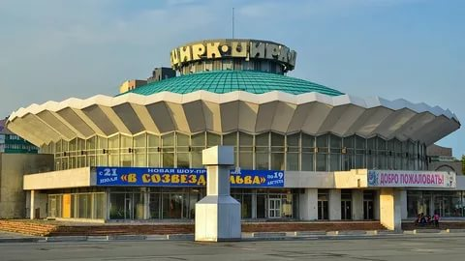
Цирк это целый мир – необычный, сказочный мир.

Slide 3
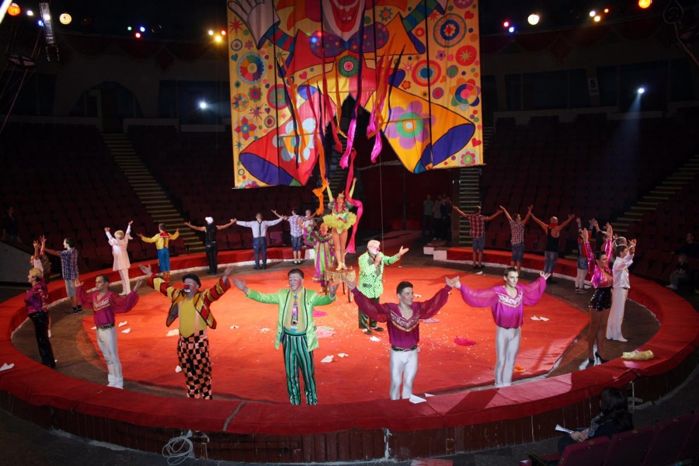
Помещение цирка разделено на зрительный зал и арену. На арене выступают цирковые артисты

Slide 4
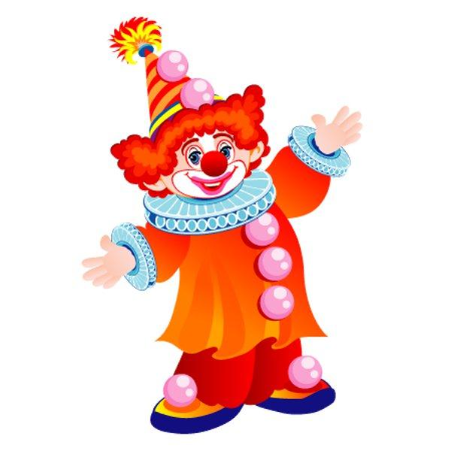
Клоун
Клоун в цирке каждый вечер. Сколько радости от встречи –
Балагурит и хохочет, Рассмешит, кого захочет.

Slide 5
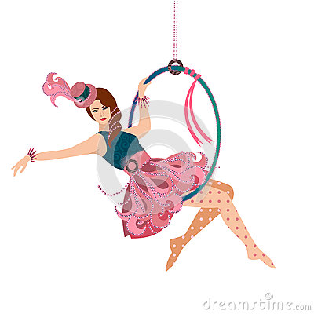
Гимнасты
Кидает гимнаста Гимнаст и глядит, Как гимнаст от гимнаста К гимнасту летит!

Slide 6
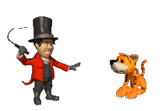
Дрессировщик
Дрессировщик - хищников герой, Как может сохранять стальной покой Любого зверя укротить И не боится, что он может сотворить.

Slide 7
Фокусник
Фокусница превратила Человека в крокодила. В удивленье замер зал. Встал Сережа и сказал: — Тетя, сделайте обратно, Человеку неприятно!

Slide 8
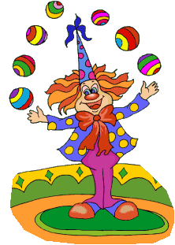
Жонглер
Он бросает кольца вверх, Он устроил фейерверк: Пять, и шесть, и семь колец, И двенадцать наконец! Удивляются вокруг: — Как ему хватает рук?

Slide 9
После выступления зрителей благодарят цирковых артистов за их труд аплодисментами

